Slide 1
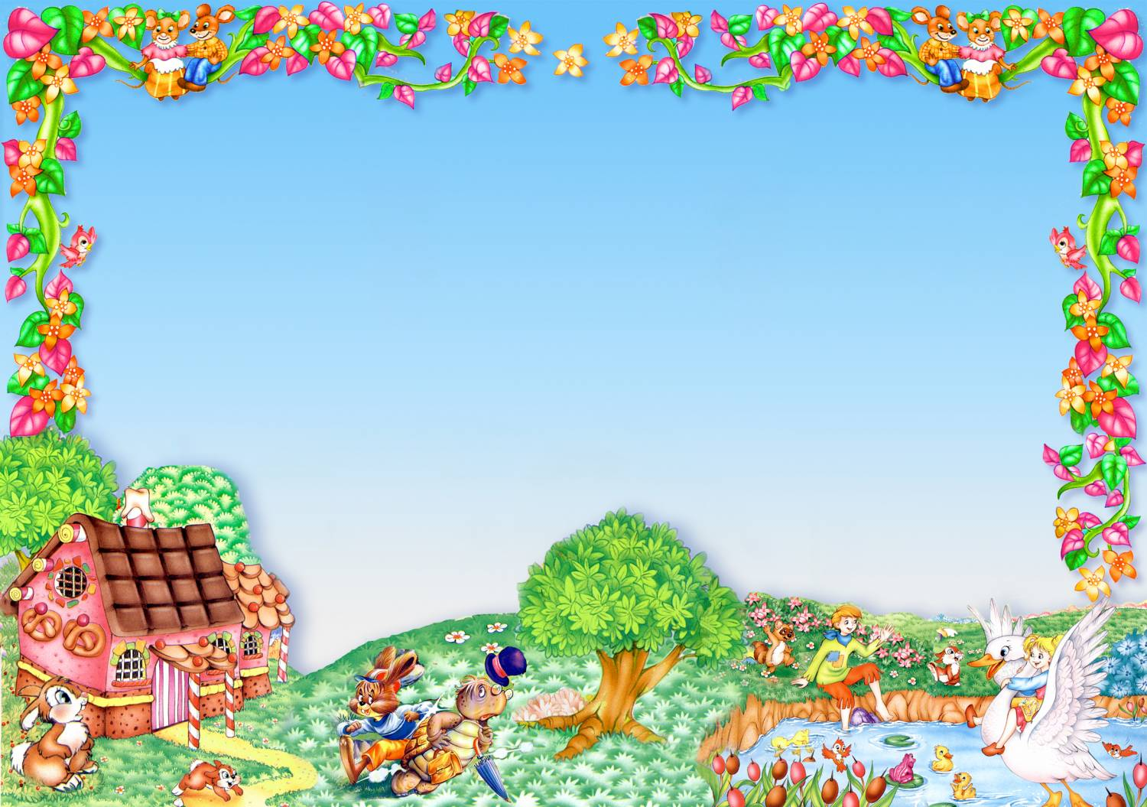
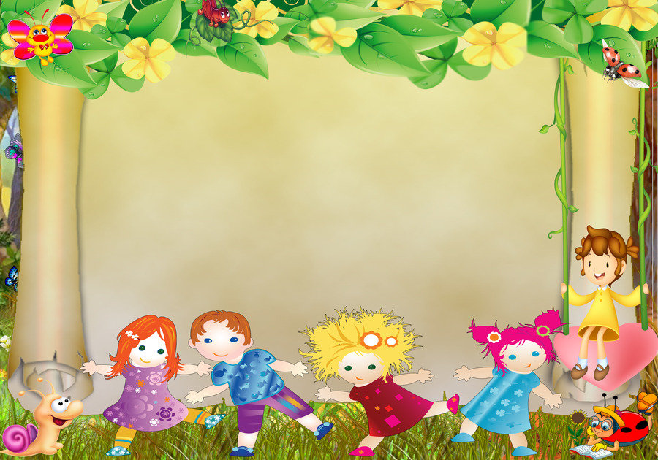
Консультация для родителей
«Детский фольклор»

Slide 2
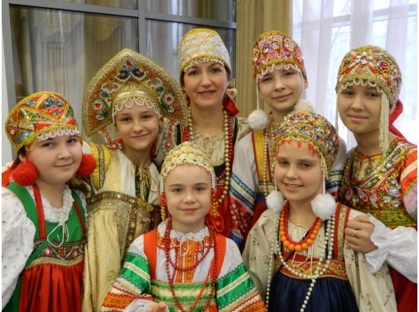
Что такое фольклор?
Народное искусство лежит корнями глубоко в древности. Его произведения создаются в соответствии с многовековыми традициями того или иного народа, которые в основе своей имеют единство взглядов на мир. Д.С.Лихачев так говорил об этом: «Народное искусство (фольклор) создается всеми для всех и в рамках многовековых традиций». По определению Мельникова, «детский фольклор представляет специфическую область народного творчества, объединяющую мир детей и мир взрослых, включающую целую систему поэтических и музыкально-поэтических жанров фольклора раннего детства».

Slide 3
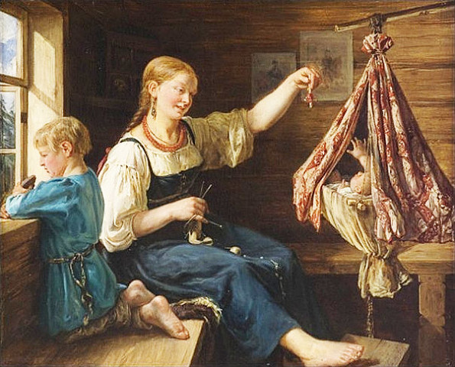
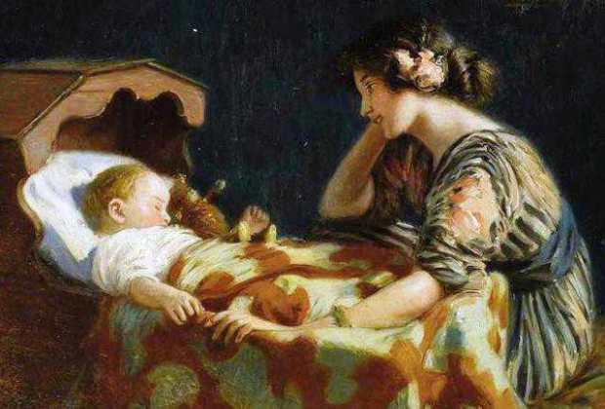
Детский фольклор
Ценность фольклорных произведений этой группы обусловлена прежде всего их высокой интонационной выразительностью. Простая рифма, неоднократно повторяющиеся словосочетания и слова, восклицания, эмоциональные обращения заставляют ребенка вслушиваться в звучащую речь. Это особенно важно для ребенка в тот период, когда у него не сформированы произвольные действия, внимание, реакция на слово.

Slide 4
Малые фольклорные формы
Потешки
Прибаутки
Песни
Пестушки
Загадки
Поговорки
Скороговорки
Пословицы
Дразнилки
Сказки
Небылицы
Считалки

Slide 5
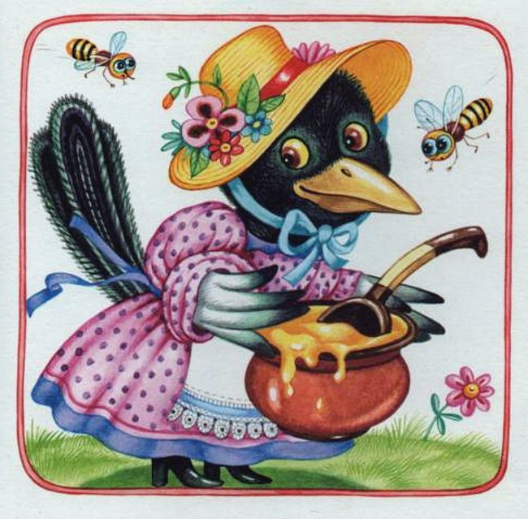
Формы детского фольклора Прибаутки и Пестушки
Прибаутки – это маленькие песенки, напоминающие сказочки, но не связанные с игрой. Прибаутки созданы для того, чтобы развеселить ребенка, пошутить вместе с ним.
Пестушки - получили свое название от слова «пестовать», что значит нянчить, оберегать, успокаивать.

Slide 6
Потешки и Загадки
Потешки - это короткие стишки , предназначенные для развлечения детей младенческого возраста и сопровождающиеся элементарными игровыми движениями. Во время проговаривания или пропевания потешки, их содержание разыгрывается с помощью пальцев, рук, мимики. Назначение потешки- позабавить, развеселить ребенка, вызвать хорошее эмоциональное состояние.
Загадка, как и пословица, представляет собой краткое образное определение предмета или явления, но в отличие от пословицы она даёт это определение в иносказательной, нарочито затемнённой форме. Это и народная забава, и испытание на смекалку, сообразительность.

Slide 7
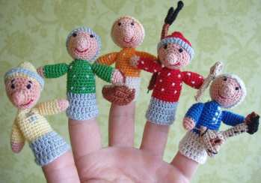
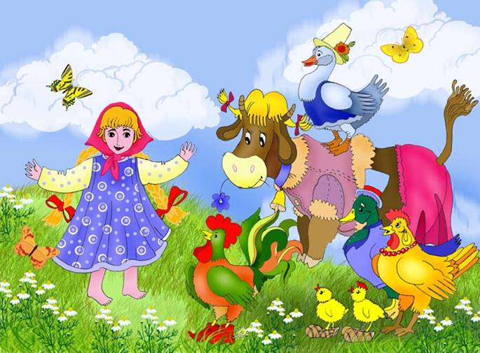
Считалки и Скороговорки
Считалка — небольшой стишок, форма жеребьёвки, с помощью которой определяют, кто водит в игре. В организации считалки очень важен ритм.
Скороговорки ещё называют «чистоговорками», поскольку они способствуют и могут использоваться для развития дикции. Скороговорки бывают как рифмованные, так и нерифмованные

Slide 8
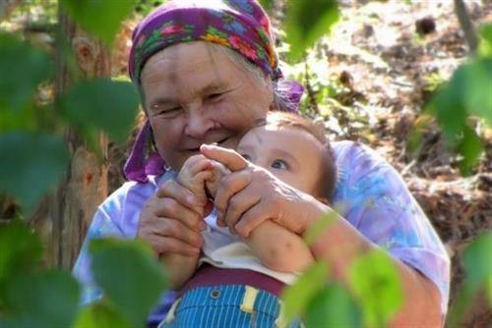
Особенности раннего возраста
Нельзя забывать, что словарный запас детей раннего возраста не велик, поэтому, потешки должны соответствовать уровню развитию детей. И интонация, с которой они произносятся взрослым, должна быть понятна детям. Простые, короткие - побуждают детей к действию, произнесенные на распев, ласково, негромко - успокаивают, настраивают на сон, отдых.

Slide 9
Заключение
Важно, чтобы педагоги и родители чаще стремились в общении с детьми использовать различные виды детского фольклора, поясняя их смысл и значение с точки зрения современных задач. Устное народное творчество содержит различные явления языка, логические единицы, художественные миниатюры, поэтические образные обобщения социально – исторического опыта. Они выражают нравственные, этические и эстетические взгляды народа.

